Slide 1

Project 2
Ziyan Wang
Q&A
Version 2

Slide 2
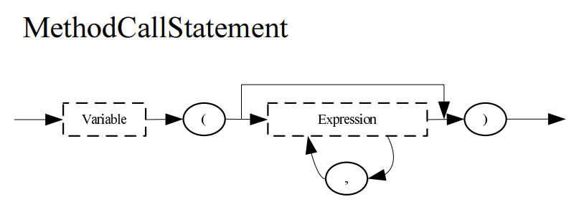
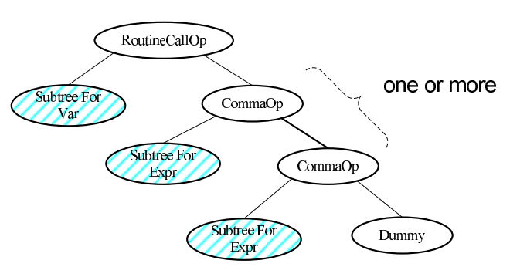
修正一处错误（附录B-4）
zero or more
foo(bar, baz);
foo(bar);
foo();

Slide 3
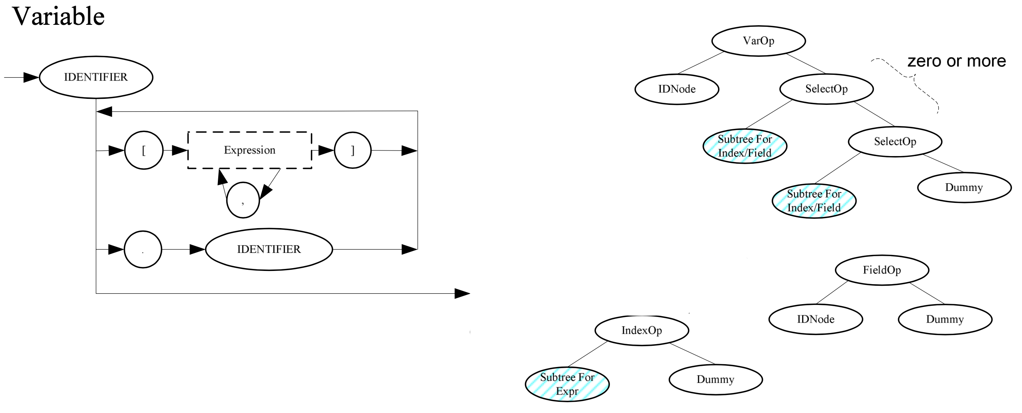
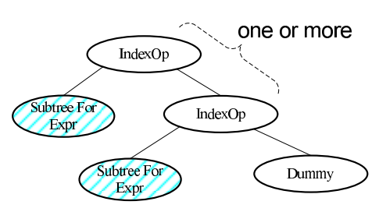
修正第二处错误（附录B-5）
a[1][2][3] = 100;
a[1, 2, 3] = 100;

Slide 4
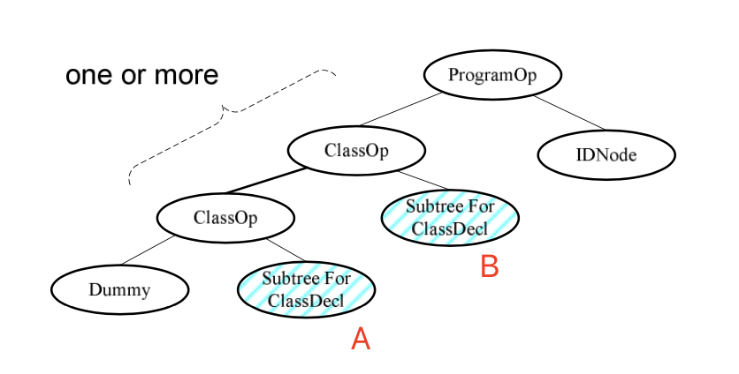
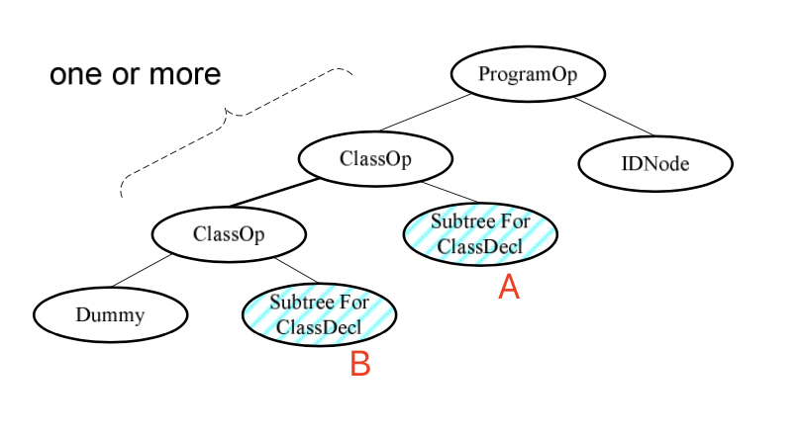
Q: proj2为什么不同人写的语法分析器，输出会不同？
A: 文档没有规定递归的方向，可以写成左递归，也可以写成右递归。 program xyz; class A {} class B {}
可以自己选择左递归或右递归，但整个语法树应保持一致，都用左递归或右递归。不需要保持一致

Slide 5
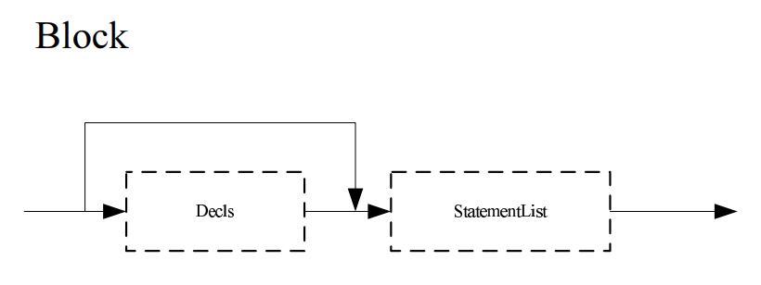
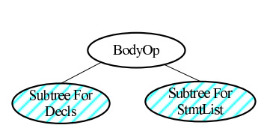
Q: 如何处理规则中可以跳过的部分？
?
A: 如果代码中没有Decls，则BodyOp的左子树设为Dummy
?

Slide 6
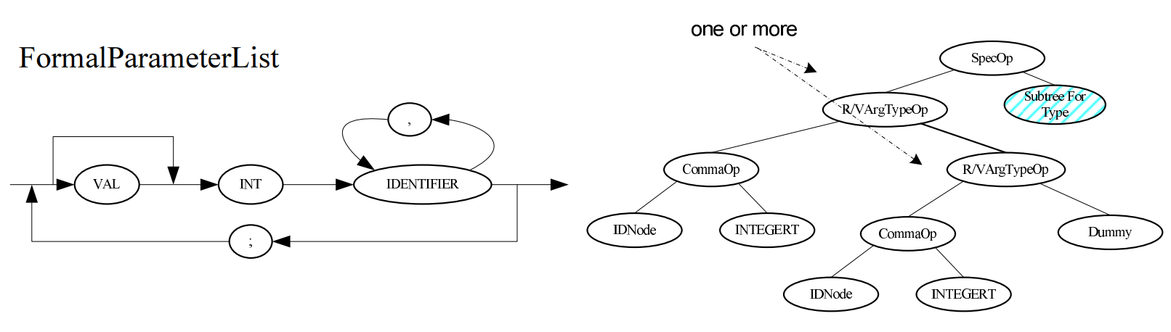
Q: 什么是R/VArgTypeOp？
A: 表示函数参数的传值类型
RArgTypeOp: Reference Argument Type 引用传递
VArgTypeOp: Value Argument Type 值传递 method void main (val int x; int y) {}
值传递
引用传递

Slide 7
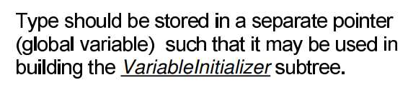
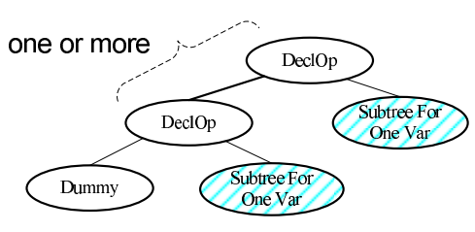
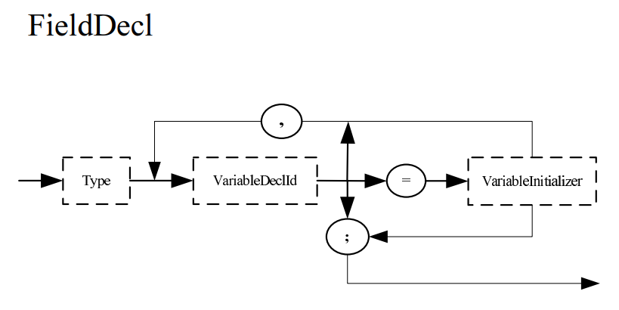
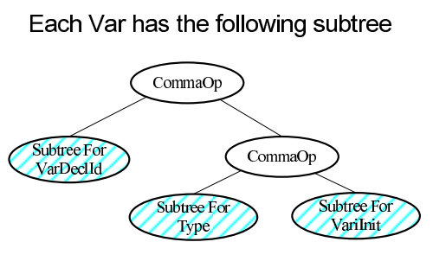
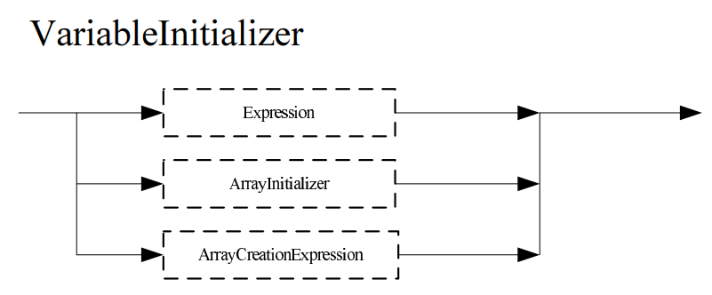
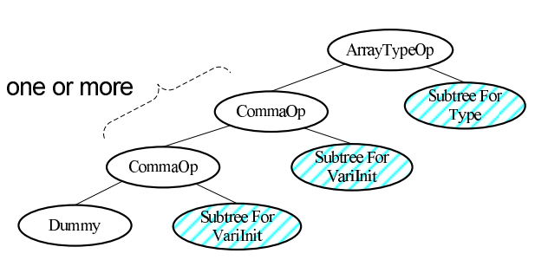
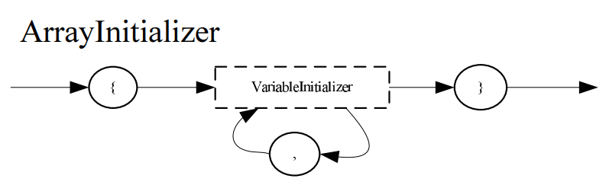
Q: 这是什么意思？
int[] array = {2, 3, 4, 5};
A:

Slide 8
Q: 这是什么意思？
int[] array = {2, 3, 4, 5};
A:
FieldDecl : Type {
fieldType = $1;
};
FieldDeclSub :
VariableDeclId EQUALnum VariableInitializer {
$$ =
MakeTree(DeclOp, NullExp(),
MakeTree(CommaOp, $1,
MakeTree(CommaOp, fieldType, $3)));
};

Slide 9
其他注意事项
评测环境
flex 2.6.4
bison (GNU Bison) 3.5.1
如果你使用的flex和bison版本与上述版本不相同，必须在Readme文件中注明你的版本号

Slide 10
Thanks
Ziyan Wang

